Slide 1
TEMA: INCIDENCIA DE LA CALIDAD EN EL PROCESO DE COMPRA DE MATERIAL ELÉCTRICO DE LOS SECTORES ARTESANALES METAL ELÉCTRICO UBICADOS EN EL DISTRITO METROPOLITANO DE QUITO
TRABAJO DE TITULACIÓN, PREVIO A LA OBTENCIÓN DEL
TÍTULO DE INGENIERA EN MERCADOTECNIA
AUTOR: VERÓNICA EDITH HERAZO DÍAZ
2017

Slide 2
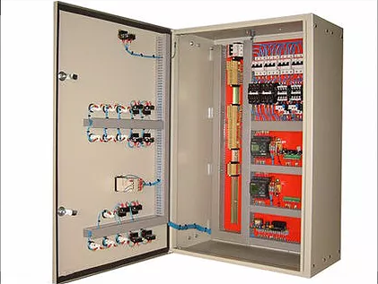
Antecedentes del sector artesanal metal eléctrico
El Sector metal eléctrico construye armarios metálicos cableados para medidores de energía eléctrica.
Brinda asistencia técnica en servicio de instalaciones eléctricas.
Opera en todo el Distrito Metropolitano de Quito
En la ciudad hay 68 organizaciones artesanales metal eléctrico.

Slide 3
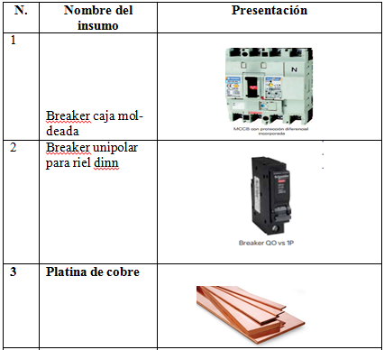
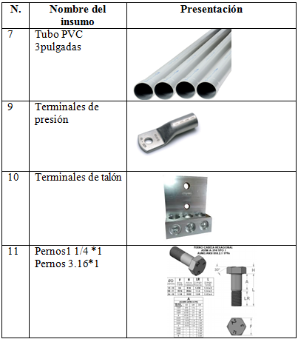
Material Eléctrico

Slide 4
Todos los materiales que se utilizan en la construcción de los armarios metálicos son importados, esto genera varios problemas a los artesanos, entre los principales identificados son:
Tiempo
Calidad
Precio

Slide 5
Proceso de compra
Sentimiento antes de efectuar la compra cotización
Decisión de compra más barata
Sensación después de la compra
Sentimiento de necesidad contrato

Slide 6
Importancia de la Calidad.
Es un factor decisivo en la estrategia de competitividad y supervivencia de una organización.
Genera satisfacción a los clientes, empleados y accionistas.
Provee herramientas prácticas para una gestión integral.
Es necesario cumplir con los estándares de calidad para competir en un mercado cada vez más exigente.
Por razones de eficacia y eficiencia se busca la mejora continua, la satisfacción del clientes y la estandarización y control de los procesos.

Slide 7
Formulación del problema Se desconoce en el sector artesanal, el impacto de la calidad en el proceso de compra de materiales y en la calidad del producto.
Objetivos de la Investigación
Objetivo General: Determinar en el sector artesanal metal eléctrico de Quito, la incidencia de la calidad en el proceso de compra de material eléctricos y en la calidad del producto.
Ob.
Especifico 1.
Identificar el tipo de necesidades
Ob.
Especifico 2
Enumerar los factores
Ob.
Especifico 3
Identificar a los establecimientos
Ob. Especifico 4
Analizar el nivel de impacto que genera la calidad

Slide 8
Planteamiento de Hipótesis
H 1: El nivel de calidad incide en la decisión de compra de material eléctrico de los sectores artesanales metal eléctrico ubicado en el Distrito Metropolitano
de Quito.
H 0: El nivel de calidad NO incide en la decisión de compra de material
eléctrico y en la satisfacción de los sectores artesanales metal eléctrico
ubicado en el Distrito Metropolitano de Quito.

Slide 9
Metodología
Método de Investigación
Hipotético – Deductivo
Universo de Estudio
68 organizaciones artesanales metal eléctrico.
Determinación de la Muestra
58 talleres artesanales
Recolección de Información
Investigación de campo
Tipo de instrumento
Cuestionario y la técnica es la encuesta

Slide 10
Procedimiento para análisis de datos
Validez del instrumento Alfa de Conbrach y Criterios de Moriyama
Comprobación de hipótesis Prueba de chi cuadrado
Procesamiento de la encuesta
SPSS, tablas y gráficos

Slide 11
Resultados, Confiabilidad del Instrumento.
Alfa de cronbrach

Slide 12
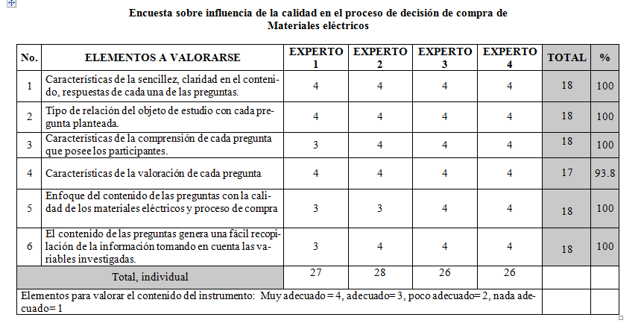
Resultados, confiabilidad del instrumento
Criterios de Moriyama

Slide 13
Resultados Comprobación de hipótesis
Prueba de chi cuadrado
Se considera las siguientes preguntas:
¿Cuándo efectúa la compra de suministros eléctricos en su proveedor frecuente de las siguientes opciones que espera de ellos?
¿En la compra de suministros eléctricos para su establecimiento ha tenido problemas con la compra?

Slide 14
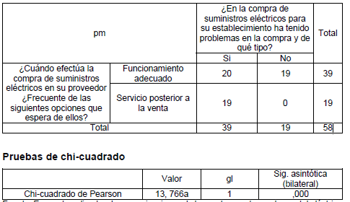
Resultados Comprobación de hipótesis
Se muestra que existe una dependencia entre las dos variables.
Se acepta la hipótesis positiva y se rechaza la negativa

Slide 15
Resultados de la Encuesta
Interpretación:
Si identifica calidad, el consumidor juzga los producto
Esperan que los materiales tengan un funcionamiento adecuado
Prefieren efectuar sus pedidos a grandes distribuidores
La calidad de los suministros si satisfacen sus expectativas

Slide 16
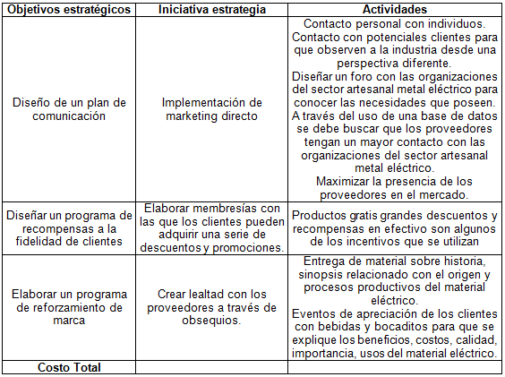
Propuesta de mejora

Slide 17
Conclusiones
Las necesidades y estímulos que poseen los artesanos en la compra de material son: funcionamiento adecuado, larga duración, servicio pos venta y precios razonables, para que sus expectativas sean satisfechas .
Se evaluó el proceso de compra de material donde se muestra que la frecuencia de compra es semanal, si se identifica la calidad , se realiza los pedidos a grandes distribuidores.
Se identificó que el nivel calidad incide en la decisión de compra de material
La situación actual de los artesanos se caracteriza por tener problemas en el proceso de compra de material, con deficiencia en tiempo de entrega y medidas no adecuadas.

Slide 18
Recomendaciones a proveedores
SE RECOMIENDA
A los proveedores de material eléctrico amplíen sus inventarios y de esta manera cumplir con tiempos de entrega .
Facilitar la manera de hacer pedidos a través de medios electrónicos como pág. web, correo electrónico , what sap.
SE RECOMIENDA
Que la entrega de material corra por cuenta del proveedor y se entregue directamente en el taller de esta manera el artesano no tenga que acercarse al distribuidor.
Ofrecer solo marcas que cumplan con normas ISO 9000 y realizar una reunión con la Empresa Eléctrica para importar solamente dichas marcas asegurando la calidad.
SE RECOMIENDA
No ofrecer marcas de origen chino ya que no cumplen con el funcionamiento adecuado.
Realizar reuniones periódicas con los artesanos para escuchar sus requerimientos, molestias y evaluar el desempeño del material vendido

Slide 19
Recomendaciones para los artesanos
Adquirir material eléctrico de alta calidad y que cumplan con las exigencias de la EEQ
No abaratar costos adquiriendo material de origen chino
Ofrecer garantía de su producto final a sus clientes
Mantener un diálogo continuo con sus proveedores haciéndoles saber los inconvenientes que se presentan por el uso de material no garantizado.

Slide 20
PROPUESTA DE VALOR PARA LA SOCIEDAD QUITEÑA
Al importar material eléctrico de buena calidad y mejorar el servicio que los proveedores brindan a los artesanos de Quito, nos da como resultado un producto final optimo (tableros eléctricos) de excelente funcionamiento y calidad, esto representa para el consumidor final una garantía de 10 a 15 años sin mantenimientos costosos.

Slide 21
Gracias por su atención

